Slide 1

Sağlıklı Beslenme ve Sağlıklı Beslenmeye Engel Olan Faktörler
Tezin Amacı: Sağlıklı beslenmeye engel olan faktörleri tanımak ve bu faktörlere karşı alınabilecek önlemleri dinleyiciye sunmak
Adı: Abbas Fatih
Soy Adı: Özcan
Üniversite: Ankara Üniversitesi
Fakülte: Elektrik Elektronik Mühendisliği Fakültesi
Sınıf: 3

Slide 2
Sağlıklı Yaşam
Sağlıklı Beslenme
Güzel Sosyal İlişkiler
Hijyen ve Temizlik
Hobilerimiz
Sevdiğimiz Bir İş
Ruhen Kendini İyi Hissetmek

Slide 3
Sağlıklı Beslenme
Sağlıklı beslenmek tanım olarak:
Bireyin ihtiyaç duyduğu makro ve mikro besinlerden yeterli ve dengeli şekilde ihtiyaç duyduğu enerjiyi karşılayacak kadar beslenebilmesidir.
Makro besinler
Karbonhidrat
Protein
Yağ
Mikro Besinler
Vitaminler
Mineraller
  Mikro Mineral
  İz(Eser) Element

Slide 4
Makro Besinler Mikro Besinler
Yumurta
Zeytin
Zeytinyağı
Peynir
Meyveler
Sebzeler
Ekmek
Karabuğday (Greçka)
Kalsiyum (Ca)
Sodyum (Na)
Potasyum (K)
Magnezyum (Mg)
Demir (Fe)
Çinko (Zn)
Selenyum (Se)
B12 B3 B5 Vitaminleri
C Vitamini
D Vitamini

Slide 5
Sağlıklı Beslenin Önündeki Engeller
GDO ve Hibrit Tohumlar
Tarım İlaçları (Glifosat)
Gluten
Gıda Koruyucu ve Katkı Maddeleri
Fıtratına Uygun Olmayan Gıdalar

Slide 6
GDO ve Hibrit Tohumlar
GDO’lu tohum tamamen laboratuvar ortamında üretilen tohumdur. Patentlidir, biyoteknoloji ya da gen patenti bulunur. Patent sahibinin izini olmaksızın üstünde araştırma ve çalışma yapılamaz.
Hibrit tohum ise aynı türden farklı tohumların çaprazlanması ile elde edilir. Kısır tohumdur. Hibrit tohumlar gereken mevsim koşullarında ve zamanda yetiştirilmediğinden böcek ve hayvanlara karşı dayanıksızdır. Bu nedenle böcek ilacı ve kimyasallar hibrit tohumlarda sıklıkla kullanılır.

Slide 7
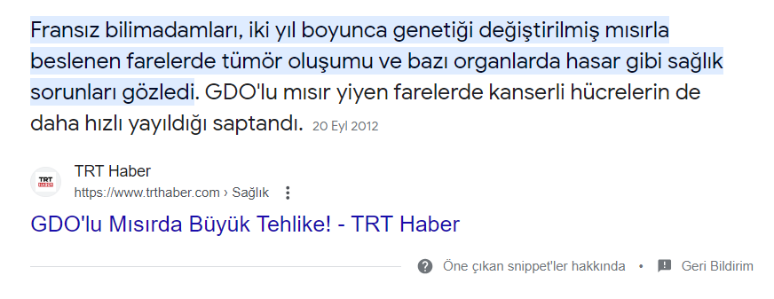
Ve Sonuç…

Slide 8
Ve sonuç…
GDO ve Kısırlık
İtalya’da 2006’da yapılan bir başka araştırma(2)GDO’lu soyayla beslenen erkek farelerin testislerinde farklılaşma, sperm sayılarında azalma ve spermlerde dejenerasyona rastlandığını gösteriyor. Rus bilim insanlarının yaptığı ve 2006 yılında yayınlanan bir araştırma ise(3), GDO’lu soya fasulyesi ile beslenen anne farelerin bebeklerinin yarısının ilk üç hafta içinde öldüğünü rapor ediyor. Ürkütücü değil mi?
Devam edelim. İşte, bir başka araştırmanın(4)sonuçları: “Dişi fareler ne kadar uzun süre GDO’lu soya ile beslenirse doğurganlıkları da aynı oranda azalırken, bebekleri de daha düşük kilolu doğdu. GDO’lu soya ile beslenen farelerde üç jenerasyon sonra ise tamamen kısır bir nesil ortaya çıktı.”
GDO’lu gıdalar konusunda binlerce araştırmadan söz etmek mümkün.

Slide 9
GDO ve Buğday
1943 -1950 yılları arasında daha verimli buğday üretmek amacıyla çalışmalar yapılır.
Genetik müdahaleler ile başak kısmı daha büyük bir buğday üretilir. Ancak sap kısmı ince kalıp büyük başağı taşıyamadığından bu girişim yarım kalır.
Dr. Norman Borlaug ve ekibi tarafından başak kısmını taşıyabilecek kısa ve daha kalın bir sapı olan «modern cüce buğday» üretilir. (1950)
Ancak bu genetik müdahaleler ile birlikte buğdayda doğal olarak bulunan gluten proteininde farklılaşmalar olur.
1953 yılında Hollandalı bir çocuk doktoru tarafından ilk «çölyak» teşhisi konur.

Slide 10
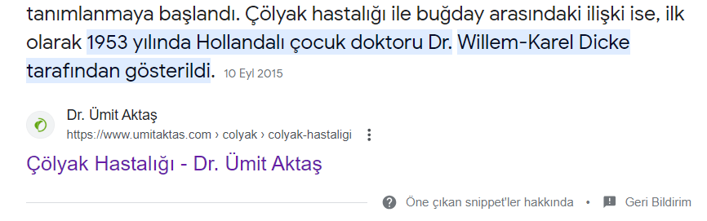
Oysa sadece 3 yıl geçmişti… 1950-1953

Slide 11
Tarım İlaçları (Glifosat)
Glifosat en yaygın kullanılan yabani ot (ayrık otu) ilacıdır.
İlk olarak bir kimyager tarafından tıkanan boruları açmak amaçlı üretilmiş ve kullanılmıştır.
Etki mekanizması mineralleri bağlayarak ve bazı enzimleri inhibe ederek yabani bitkiyi elimine etme şeklindedir.
GDO’lu olmayan ata tohumu bitkileri de glifosattan olumsuz etkilenirken; GDO’lu bitkilerin genetiği glifosata dayanıklı hale getirilir.
Böylece bitki hem ürün verir (meyve sebze vs) hem de büyümesini sürdürebilir; Ancak bitkide ilaç kalıntıları mevcuttur.

Slide 12
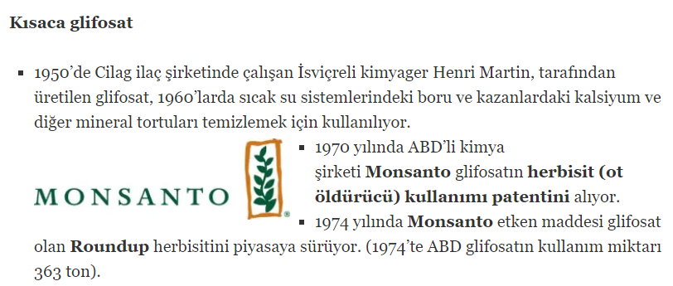

Slide 13
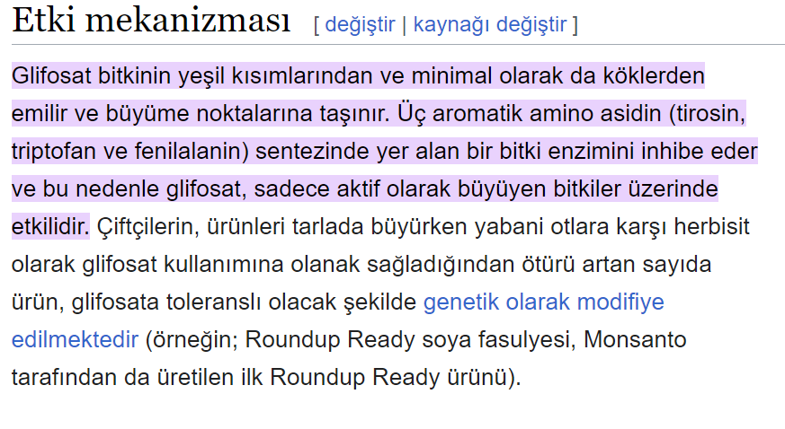

Slide 14
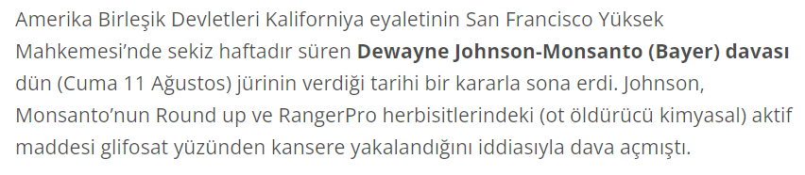
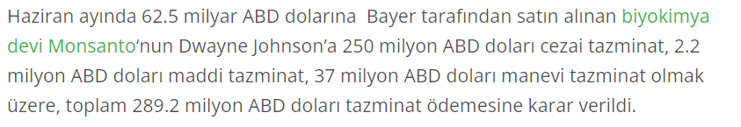
Amerika’da Bir Çiftçi…

Slide 15
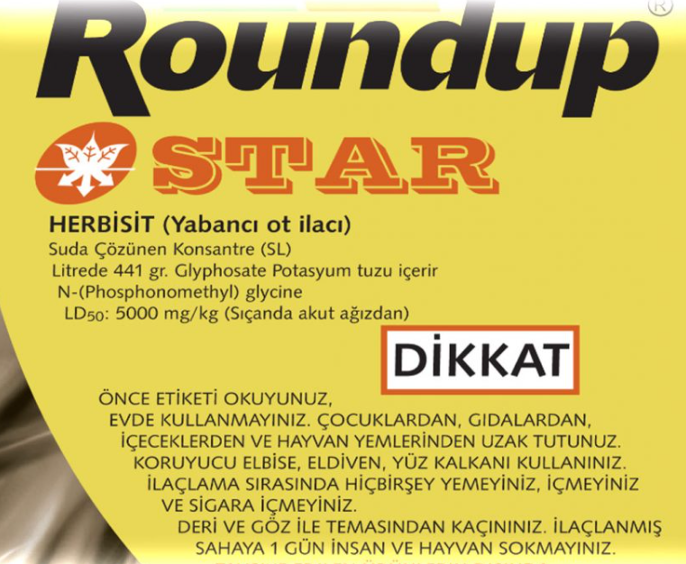

Slide 16
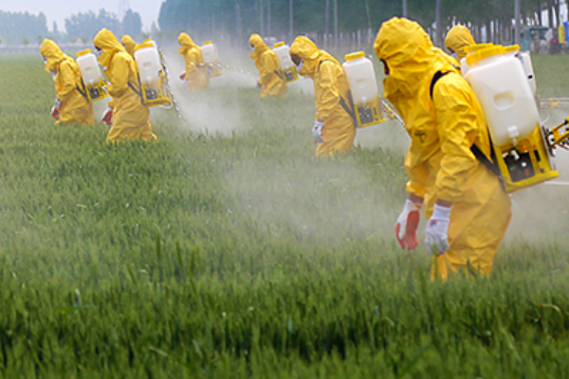

Slide 17
Gluten
Gluten tahıllarda (arpa buğday çavdar gibi) doğal olarak bulunan bir proteindir
Anlamı «Glue» dan gelir (GLUETEN, GLUTEN) Yapışkan demektir
Gluten tartışmalı bir konu olup bazı doktorlar gluteni tolere eden gluten hassasiyeti olmayan insanlar için endişe edilecek bir durum görmezken
bazı doktorlar ise glutenin birçok sağlık sorununa ve otoimmün rahatsızlıklara yol açtığını düşünüyor.
Bu konuya bir göz atmak gerekirse…

Slide 18
Gluten ve Tarih
10-12 bin yıl önce insanlığın tarım yapmaya başladığı yani ekmek ve gluten ile temasının başladığı düşünülüyor.
Ancak o dönemdeki gluten ve gliadin bugünkü halinden çok daha masum bir yapıda ve miktardadır çünkü tohumlar ata tohumudur.
İnsanlığın geçmiş yıllarında yaptığı ekmekteki glutenin «mayalama» ve «pişirme» sırasında insanları rahatsız etmeyecek seviyelere düştüğü düşünülüyor.
Günümüzde kullanılan gdo, hibrit tohumlar, tarım ilaçları ve mayalama yöntemleri gluteni bizim için daha endişe verici bir hale getiriyor.

Slide 19
Bazı doktorlara göre…
İshal ve kabızlık
Şişkinlik
Karın ağrısı
Halsizlik
Mide bulantısı
Baş ağrısı
Anksiyete ve depresyon
Geçici Kısırlık
Fibromiyalji
Non Çölyak gluten hassasiyeti
Geçirgen bağırsak sendromu
Diyabet
Otizm
Dikkat dağınıklığı
Migren
Kronik yorgunluk
Alerjiler
Eklem romatizması
İyileşmeyen vücut ağrıları
Zihinde bulanıklık

Slide 20
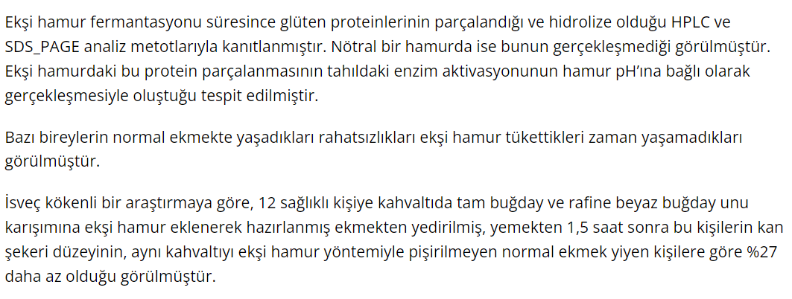
İyi Bir Haber

Slide 21
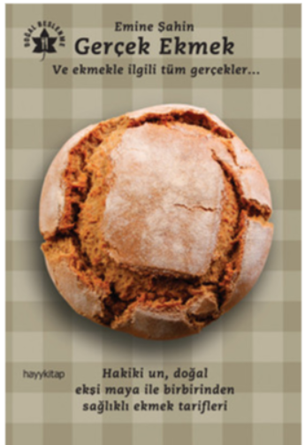
İyi
Haberin
Kitabı

Slide 22
Peki Bizim Elimizden Ne Gelir?
Elimizden geldiğince GDO’lu glütenden dolaysıyla GDO’lu tahıllardan uzak durmaya çalışmalıyız.
«Karabuğday unu» gibi glüten içermeyen unlar ile ekmek yapabiliriz.
Aldığımız glüten miktarına dikkat etmeli ve elimizden geldiğince besinleri «doğal ve geleneksel» hazırlamalı ve tüketmeliyiz.
Gluten hassasiyeti belirtileri yaşayan insanlar uzaman bir doktora başvurmalı.
Gluten entoleransı olan kişiler ekmek ve glütenli yiyeceklere daha temkinli yaklaşmalı.
Vücudumuzu toksik maddelere karşı takviyeler ve sağlıklı gıdalar ile desteklemeliyiz.

Slide 23
Gıda Koruyucu ve Katkı Maddeleri
Kullanım amaçları gıdaların raf ömrünü uzatmak; gıdalara daha canlı ve parlak bir görünüm kazandırmak; aroma, tat, renk, Ph gibi gıda özelliklerine istenilen etkiyi vermektir.
Kullanım limitleri vardır, limit üstü kullanım insan sağlığına olumsuz etki gösterebilir.(Alerjik etkiler, karın ağrısı, hiperaktivite vb. gibi)
Katkı maddeleri doğal kaynaklı veya sentetik olabilmektedir.

Slide 24
GKM Temel İşlevlerine Göre Gruplandırılması
1. Renklendiriciler E 100 - 199
2. Koruyucular E 200 - 297
3. Antioksidanlar E 300 - 321
4. Emülsifiyer ve stabilizatörler E 322 - 500
5. Asit baz sağlayıcılar E 500 - 578
6. Tatlandırıcılar, koku verenler E 620 - 637
7. Geniş amaçlılar E 900 - 927

Slide 25
Monosodyumglutamat (E 621) (Çin Tuzu)
Çok az eklendiğinde bile gıdanın lezzetine etki eder ve az miktarda et aroması verebilir.
Dondurulmuş et ve balık ürünlerinde kuru karışım hazır çorbalarda ve konserve gıdalarda kullanılmaktadır. Bunlara ek olarak atıştırmalıklarda da kullanımı mevcuttur.
Geçmişte glutamata bağlı halsizlik, uyuşma ve çarpıntı semptomlarının olduğu vakalar bildirilmiş. Bu durum Çin lokantası sendromu olarak adlandırılmıştır.
Sinir Sistemi için toksik bir madde olup sinir sistemini olumsuz etkilemektedir. Alzheimer, Parkinson, öğrenme bozuklukları baş ağrısı gibi sorunlarla ilişkilendirilmektedir.

Slide 26
Tartrazin (E 102)
Gıdalara sarı rengi vermek için kullanılan katkı maddesidir. Başlıca içecekler pudingler, dondurma, şekerlemeler ve spagetti makarna için kullanılabilmektedir.
Doğal bir bileşik değildir, sentetiktir.
Alerjik reaksiyonlar, davranış bozuklukları, hiperaktivite, baş ağrısı, bulanık görme gibi sorunlara yol açabilmektedir.
Aspirine karşı duyarlı (alerjik) ve astım hastalarını daha çok etkilemektedir.
Tartrazin Avusturya ve Norveç'te tamamen yasaklanmıştır.

Slide 27
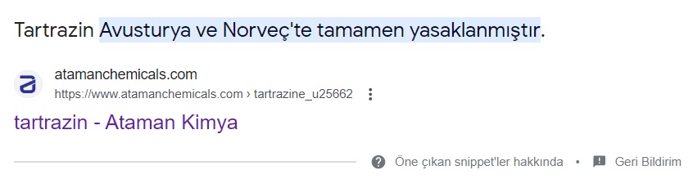

Slide 28
Kurkumin >>> Tartrazin
Kurkumin, yani zerdeçal (Curcuma longa) türündeki bitkilerin ürettiği parlak sarı renkli bir kimyasal madde. Bitkisel besin takviyesi, kozmetik ürün bileşeni, aroma verici ve gıda boyası olarak kullanılır.
Doğaldır, sağlıklıdır, sentetik değildir.
İnsan sağlığına birçok faydası olmakla beraber tüm kanser türlerine karşı koruyucu etki sağlar.
Sağlıklı bireyler için kullanımında sakınca yoktur, hekim kontrolünde güvenilir olmak şartıyla gıda takviyesi olarak da alınabilir.

Slide 29
Kurkuminin (Zerdeçal) Faydaları
Doğal bir antienflamatuvardır ve antioksidandır.
Kronik inflamatuvar hastalıkların tedavi sürecini destekler.
Bağışıklığı güçlendirir.
Antiviraldir.
Karaciğeri güçlendirir.
Anti kanser etkisi vardır tümörler üstünde etkilidir.

Slide 30
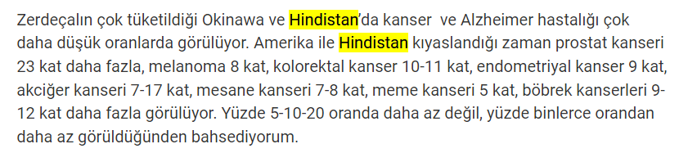

Slide 31
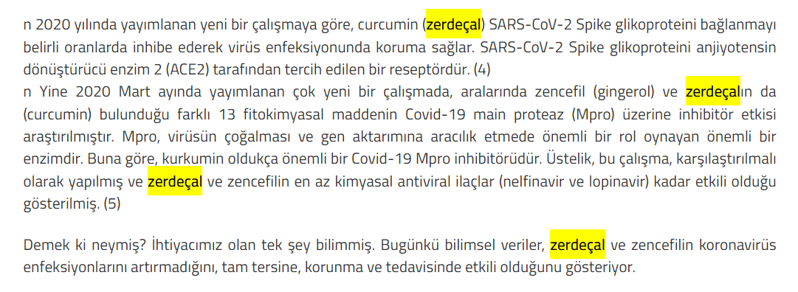

Slide 32
Fıtratına Uygun Olmayan Gıdalar
Fabrikada yaşayan tavuklar
Sütlerde Ultra High Temperature (Ultra Yüksek Isı) uygulaması

Slide 33
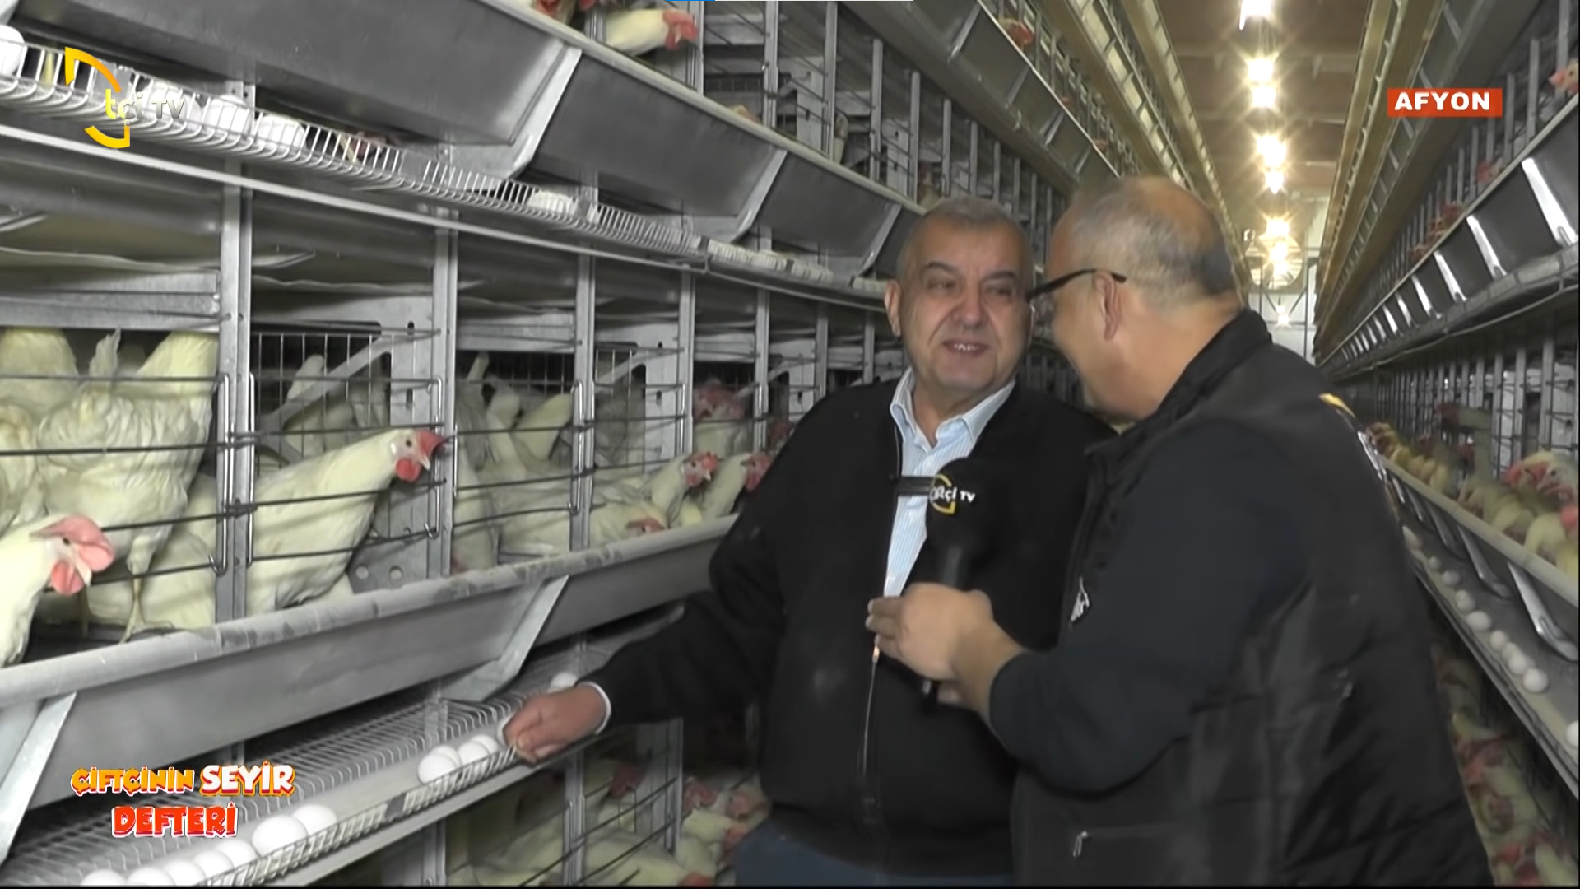

Slide 34
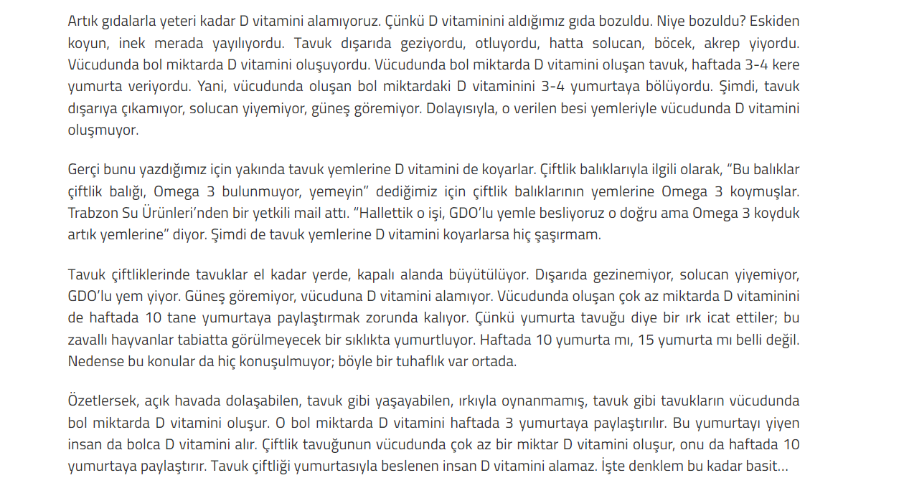

Slide 35
UHT Sütler için bir Video
https://www.youtube.com/watch?v=RIL_ilNuEFA

Slide 36
Kaynakça
“Temporary Depression of Transcription in Mouse Pre-implantion Embryos from Mice Fed on Genetically Modified Soybean”, 48th Symposium of the Society for Histochemistry, 2006, Eylül 7–10
3. “Genetically modified soy affects posterity: Results of Russian scientists Study”, Regnum, Ekim 12, 2006
4. “Biological effects of transgenic maize NK603xMON810 fed in long term reproduction studies in mice,” Alberta Velimirov ve Claudia Binter, Forschungsberichte der Sektion IV, Band 3/2008
https://diyetisyenemreuzun.com/gluten-asiri-gecirgen-bagirsak-sendromuna-neden-olur-mu/
https://www.umitaktas.com/internet-haberleri/tarim-ilaci-mi-zehri-mi-milliyet-com-tr/
https://www.umitaktas.com/internet-haberleri/covid-salgininda-glifosat-etkisi-milliyet-com-tr/

Slide 37
Glyphosate, a chelating agent-relevant for ecological risk assessment?”, Martha Mertens, Environmental Science Pollut Res Int, 2018 Feb;25(6):5298-5317.
https://tr.wikipedia.org/wiki/Glifosat#:~:text=Etki%20mekanizmas%C4%B1,-ABD'de%201992&text=Glifosat%20bitkinin%20ye%C5%9Fil%20k%C4%B1s%C4%B1mlar%C4%B1ndan%20ve,olarak%20b%C3%BCy%C3%BCyen%20bitkiler%20%C3%BCzerinde%20etkilidir.
https://aysebereket.wordpress.com/2017/10/25/glifosata-dun-avrupa-parlamentosu-hayir-dedi-bugun-sira-komisyonda/
https://yesilgazete.org/monsanto-bayer-glifosat-kanser-davasinda-tarihi-zafer-289-2-milyon-dolar-tazminat-cezasi/

Slide 38
https://tamtabi.com/genetigi-degistirilmis-bugday/
https://tamtabi.com/genetigi-degistirilmis-bugday/
https://www.umitaktas.com/colyak/colyak-hastaligi/#:~:text=1800'l%C3%BC%20y%C4%B1llar%C4%B1n%20sonlar%C4%B1na%20do%C4%9Fru,Willem%2DKarel%20Dicke%20taraf%C4%B1ndan%20g%C3%B6sterildi.
https://www.umitaktas.com/makale/buyuk-taklitci-gluten-intoleransi/
https://www.dengesende.com/yazarlar/pelin-bilgic/eski-den-gluten-hassasi-yeti-mi-vardi/1/
https://www.dunya.com/sektorler/enerji/eksi-mayali-ekmek-colyak-ve-gluten-entoleransi-olanlara-care-olabilir-haberi-212431
https://acikders.ankara.edu.tr/pluginfile.php/68639/mod_resource/content/0/G%C4%B1dalardaki%20%20Toksik%20maddelere%20I.pdf

Slide 39
https://www.ntv.com.tr/saglik/cin-tuzu-nedir-cin-tuzunun-zararlari-nelerdir-cin-tuzu-neden-yasaklanmali,nucyuQviM0mfv5mmcmS1iA
https://tr.wikipedia.org/wiki/Tartrazin
https://www.gidaraporu.com/cocuk-gidalarinda-katki-maddeleri_g.htm
https://www.helalplatform.com/katki-maddeleri/e102-katki-maddesi-nedir-e102-maddesinin-zararlari-nelerdir/11616/

Slide 40
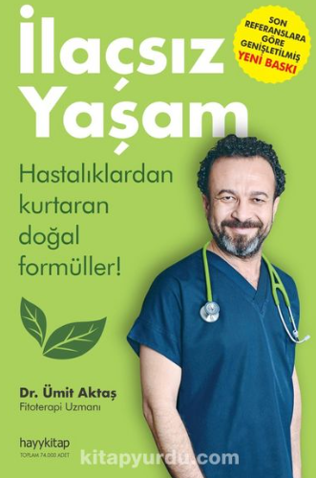


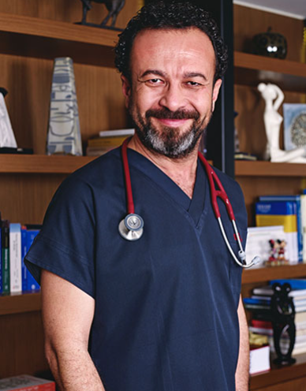
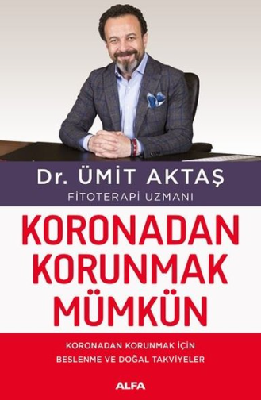
Esas Kaynakça
https://www.umitaktas.com/

Slide 41
